Slide 1
APELE CONTINENTALE
Examenul de bacalaureat naţional 2018
Proba de evaluare a competenţelor digitale - document de lucru
(Adaptat după Manualul de Geografie, clasa a IX-a, Manuela Valentina Popescu)

Slide 2
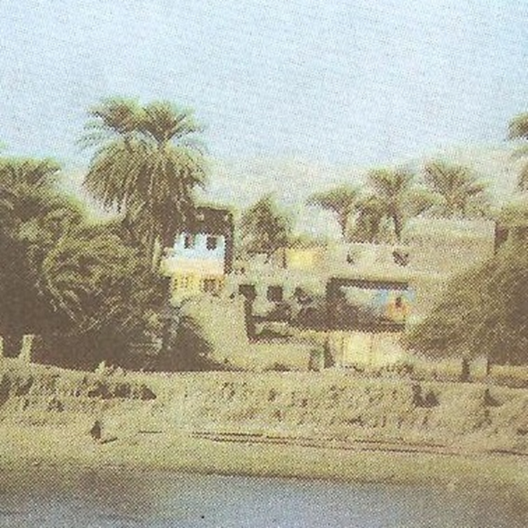
Examenul de bacalaureat naţional 2018
Proba de evaluare a competenţelor digitale - document de lucru
Apele curgătoare reprezintă totalitatea apelor provenite din precipitații atmosferice și din izvoare care se scurg liniar, conform pantei, în lungul unor văi pe suprafața uscatului. Apele curgătoare sunt, în ordinea crescătoare a mărimii: pâraiele, râurile și fluviile (pentru simplificare se folosește denumirea generică de râuri). Pâraiele sunt ape curgătoare cu caracter permanent, cu debit mic; de obicei au legătura directă cu o rețea de ogașe și torenți. Râul este un organism fluviatil superior pârâului atât prin dimensiuni, cât și prin structura mai complexă a reliefului creat. Fluviile sunt cele mai mari ape curgătoare, principalele căi de scurgere a apei terestre către bazinele marine și oceanice. […]
Marea majoritate a râurilor ajung să se verse direct sau indirect (prin intermediul colectorilor) în Oceanul Planetar.
Regiunile traversate de aceste râuri se numesc exoreice.
La vărsarea în mări sau oceane, râurile și fluviile prezintă guri de vărsare care pot fi: delte, limanuri, estuare.
Regiunile endoreice sunt străbătute de râuri care nu ajung în oceane sau mări. Regiunile endoreice sunt, în cea mai mare parte, deșerturi și semideșerturi: Sahara, Atacama, Gobi, Arabia ș.a;[…]

Slide 3
Examenul de bacalaureat naţional 2018
Proba de evaluare a competenţelor digitale - document de lucru
regimul ecuatorial:
cu alimentare pluvială;
prezintă debite foarte mari;
cu evidențierea unui maxim în lunile mai-iunie (Amazon, Zair).
regimul tropical:
cu un anotimp ploios și unul secetos (subecuatorial, musonic);
prezintă ape mari în august-septembrie;
ape mici în aprilie-mai (Niger, Mekong) […].
regimul temperat:
debite relativ constante, mai mari totuși iarna, în climatul oceanic (Tamisa, Sena);
debite maxime primăvara;
minime la sfârșitul verii și toamna, în climatul continental (Volga, Don) […].

